Slide 1
Intelligent Decision Support Systems
ระบบฐานความรู้สำหรับการผลิตแบบชาญฉลาด

Slide 2
ระบบการผลิตแบบชาญฉลาด (SMS)
นิยามที่ 1: จากมุมมองทางวิศวกรรมการผลิตแบบชาญฉลาด คือการประยุกต์ใช้ระบบอัจฉริยะขั้นสูง ช่วยให้สามารถผลิตผลิตภัณฑ์ใหม่ได้อย่างรวดเร็ว ตอบสนองแบบไดนามิกต่อความต้องการผลิตภัณฑ์ และ การเพิ่มประสิทธิภาพการผลิตการผลิต รวมถึงห่วงโซ่อุปทานแบบเรียลไทม์
นิยามที่ 2: จากมุมมองการเชื่อมต่อโครงข่ายและการสื่อสาร (IoT และ CPS) เป็นการใช้เซ็นเซอร์และเทคโนโลยีการสื่อสารเพื่อจับข้อมูลในทุกขั้นตอนของการผลิต
นิยามที่ 3: จากมุมมองของการวิเคราะห์เชิงคาดการณ์และการตัดสินใจ เป็นข้อมูลที่สามารถเข้าถึงได้และแพร่หลายมากขึ้นในรูปแบบของข้อมูลขนาดใหญ่ ช่วยให้องค์กรการผลิตคาดการณ์ได้ดีขึ้น ปรับสมดุลการผลิต และปรับปรุงประสิทธิภาพและประสิทธิผล
Notes:
Qu, Y. J., Ming, X. G., Liu, Z. W., Zhang, X. Y., & Hou, Z. T. (2019). Smart manufacturing systems: state of the art and future trends. The International Journal of Advanced Manufacturing Technology, 103(9-12), 3751-3768.

Slide 3
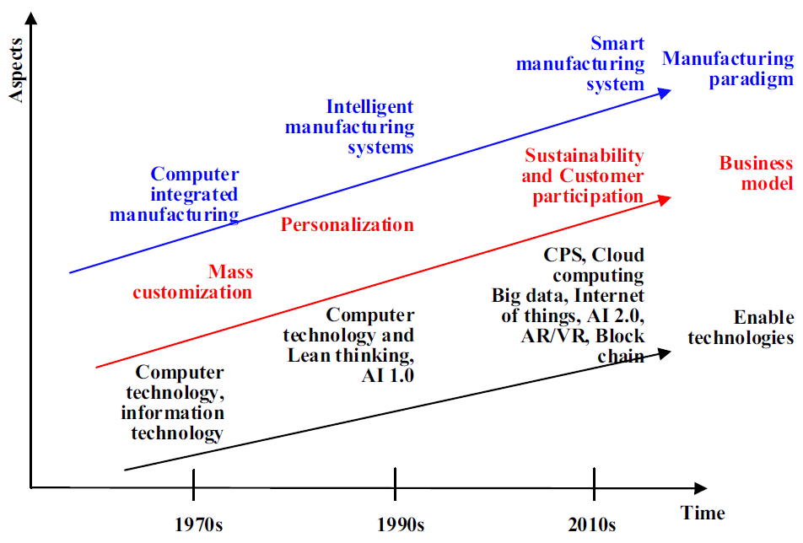
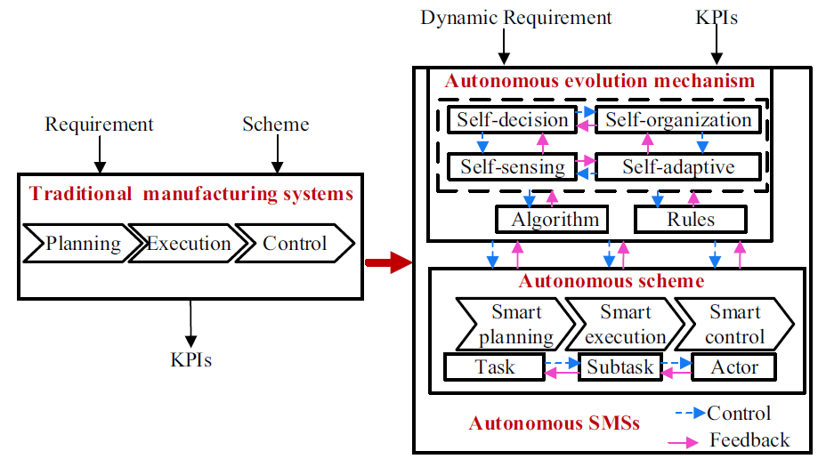
ระบบการผลิตแบบชาญฉลาด (SMS)
ทิศทางของระบบการผลิตแบบชาญฉลาด
วิวัฒนาการของระบบการผลิตแบบชาญฉลาด
Notes:
Qu, Y. J., Ming, X. G., Liu, Z. W., Zhang, X. Y., & Hou, Z. T. (2019). Smart manufacturing systems: state of the art and future trends. The International Journal of Advanced Manufacturing Technology, 103(9-12), 3751-3768.

Slide 4
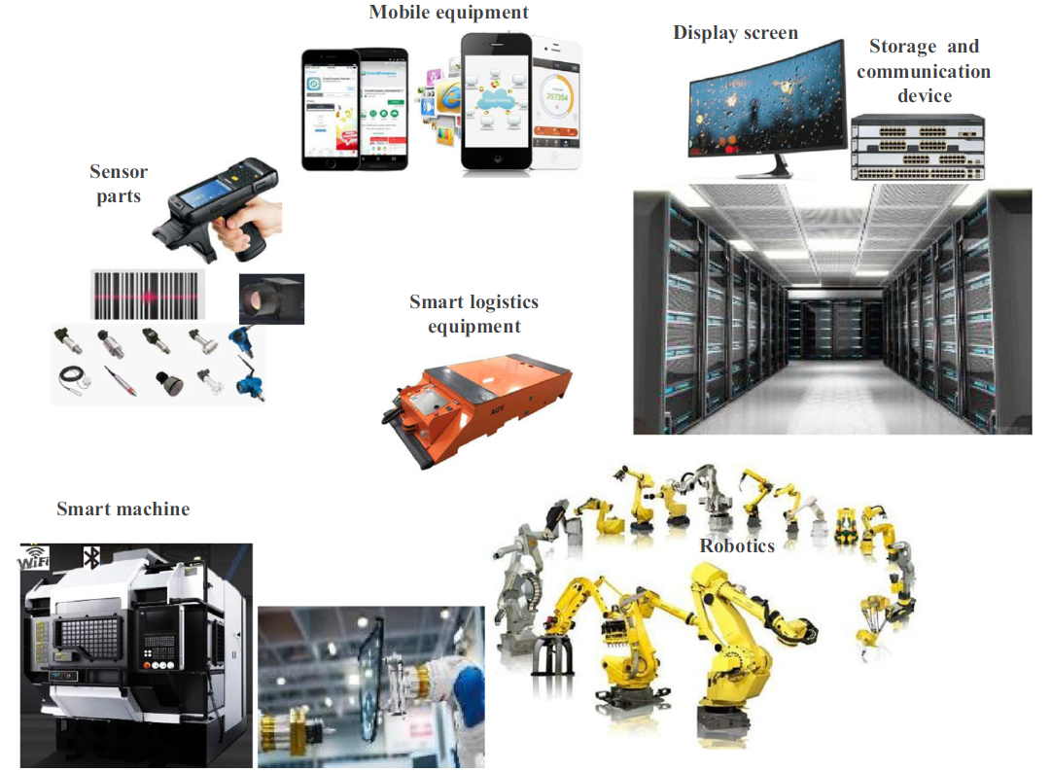
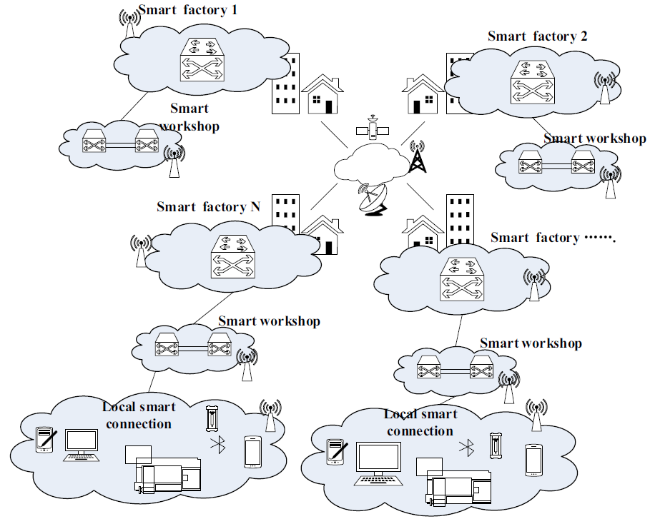
ระบบการผลิตแบบชาญฉลาด (SMS)
ระดับการเชื่อมต่อโครงข่ายและการสื่อสารที่ชาญฉลาดของ SMS
ระดับทางกายภาพของ SMS
Notes:
Qu, Y. J., Ming, X. G., Liu, Z. W., Zhang, X. Y., & Hou, Z. T. (2019). Smart manufacturing systems: state of the art and future trends. The International Journal of Advanced Manufacturing Technology, 103(9-12), 3751-3768.

Slide 5
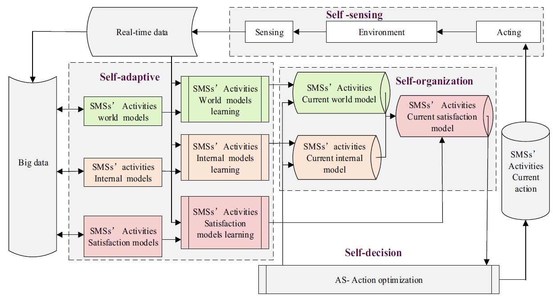
ระบบการผลิตแบบชาญฉลาด (SMS)
กลไกวิวัฒนาการอิสระของ SMSs ตามหลักการสมองของดาร์วินนิสต์แบบหลายระดับ
Notes:
Qu, Y. J., Ming, X. G., Liu, Z. W., Zhang, X. Y., & Hou, Z. T. (2019). Smart manufacturing systems: state of the art and future trends. The International Journal of Advanced Manufacturing Technology, 103(9-12), 3751-3768.

Slide 6
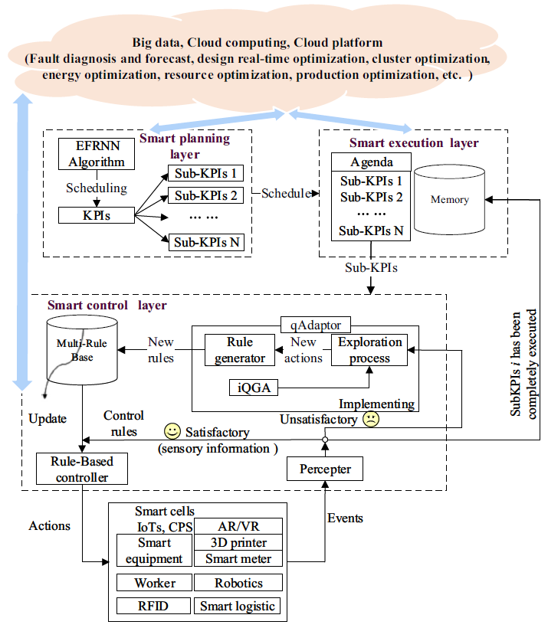
ระบบการผลิตแบบชาญฉลาด (SMS)
สถาปัตยกรรมลำดับขั้นของรูปแบบอัตโนมัติของระบบ SMS
Notes:
Qu, Y. J., Ming, X. G., Liu, Z. W., Zhang, X. Y., & Hou, Z. T. (2019). Smart manufacturing systems: state of the art and future trends. The International Journal of Advanced Manufacturing Technology, 103(9-12), 3751-3768.

Slide 7
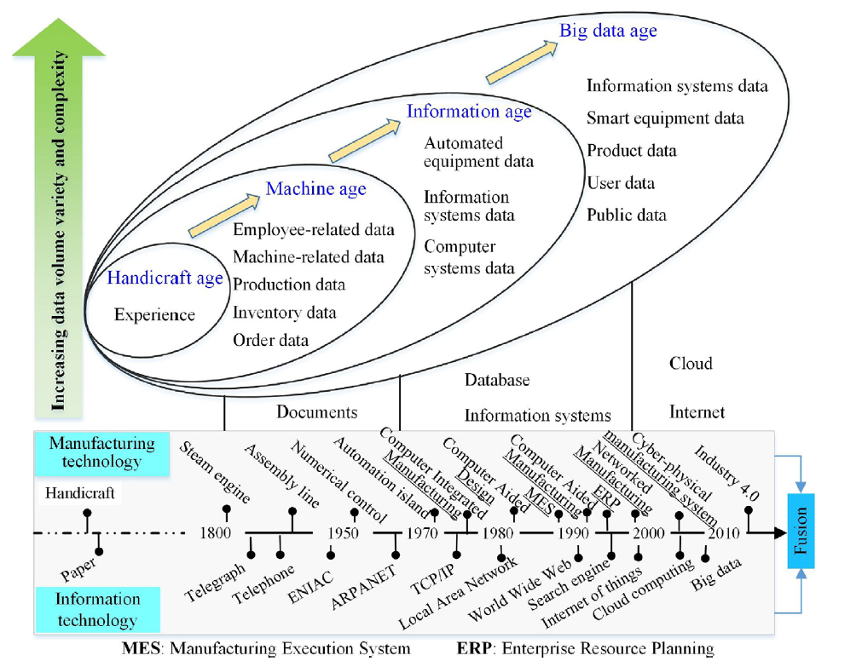
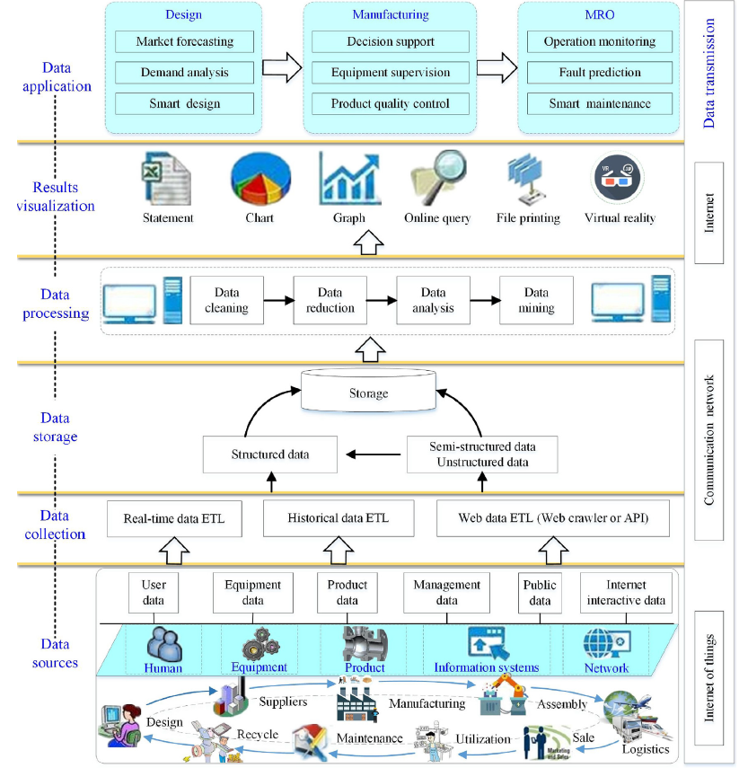
ระบบการผลิตแบบชาญฉลาด (SMS)
วิวัฒนาการของข้อมูลในการผลิต
วงจรข้อมูลในการผลิต
Notes:
Tao, F., Qi, Q., Liu, A., & Kusiak, A. (2018). Data-driven smart manufacturing. Journal of Manufacturing Systems, 48, 157-169.

Slide 8
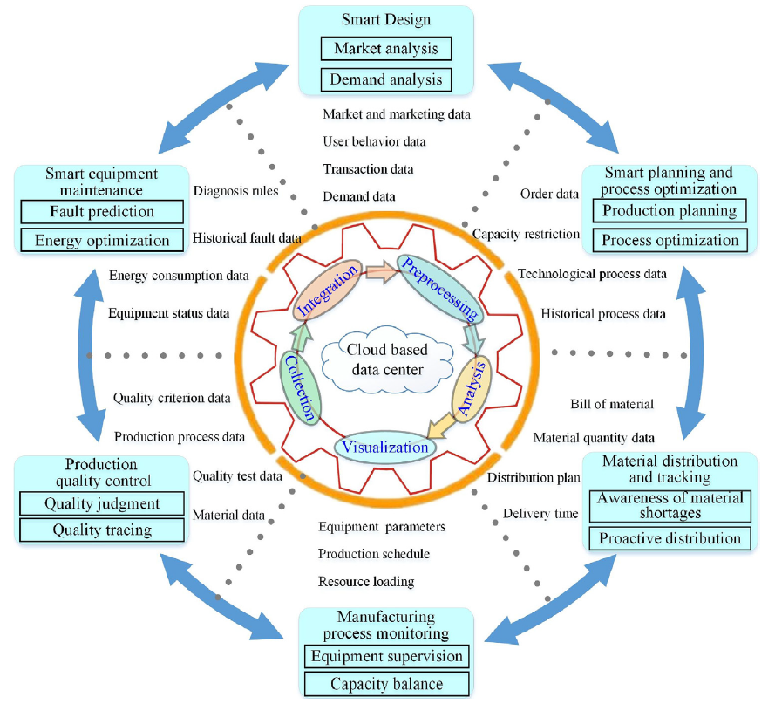
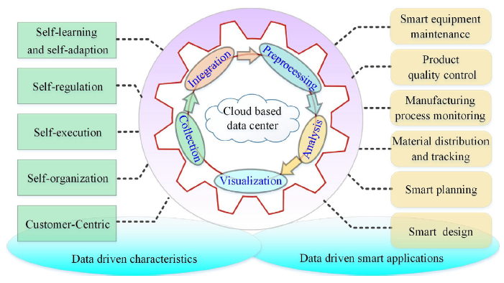
ระบบการผลิตแบบชาญฉลาด (SMS)
ลักษณะและการประยุกต์ใช้การผลิตแบบชาญฉลาดที่ขับเคลื่อนด้วยข้อมูล
การใช้งานการผลิตแบบชาญฉลาดที่ขับเคลื่อนด้วยข้อมูล
Notes:
Tao, F., Qi, Q., Liu, A., & Kusiak, A. (2018). Data-driven smart manufacturing. Journal of Manufacturing Systems, 48, 157-169.

Slide 9
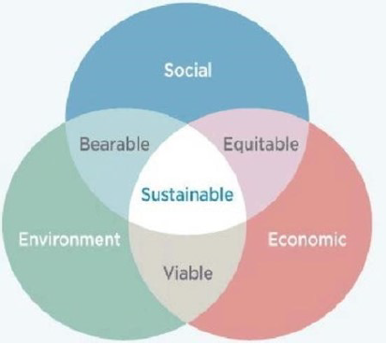
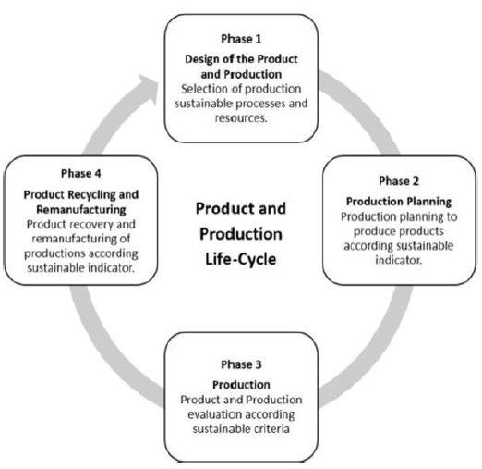
การผลิตแบบชาญฉลาดอย่างยั่งยืน
Notes:
Mahiri, F., Najoua, A., & Souda, S. B. (2020, June). Data-driven sustainable smart manufacturing: A conceptual framework. In 2020 International Conference on Intelligent Systems and Computer Vision (ISCV) (pp. 1-7). IEEE.

Slide 10
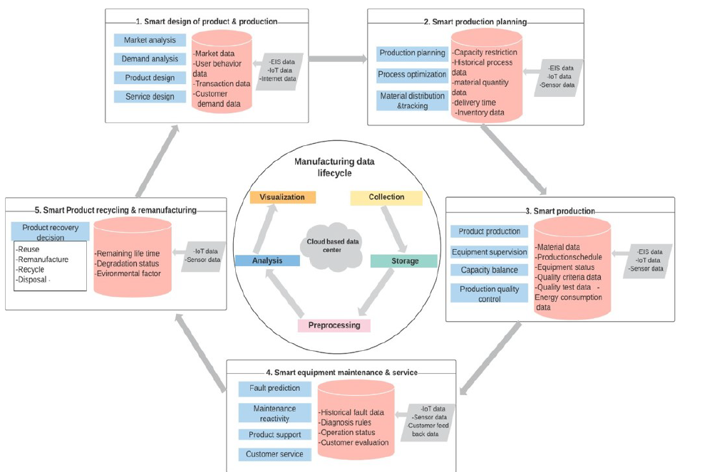
การผลิตแบบชาญฉลาดอย่างยั่งยืน
กรอบแนวคิดของแอปพลิเคชัน SSM ที่ขับเคลื่อนด้วยข้อมูล
Notes:
Mahiri, F., Najoua, A., & Souda, S. B. (2020, June). Data-driven sustainable smart manufacturing: A conceptual framework. In 2020 International Conference on Intelligent Systems and Computer Vision (ISCV) (pp. 1-7). IEEE.

Slide 11
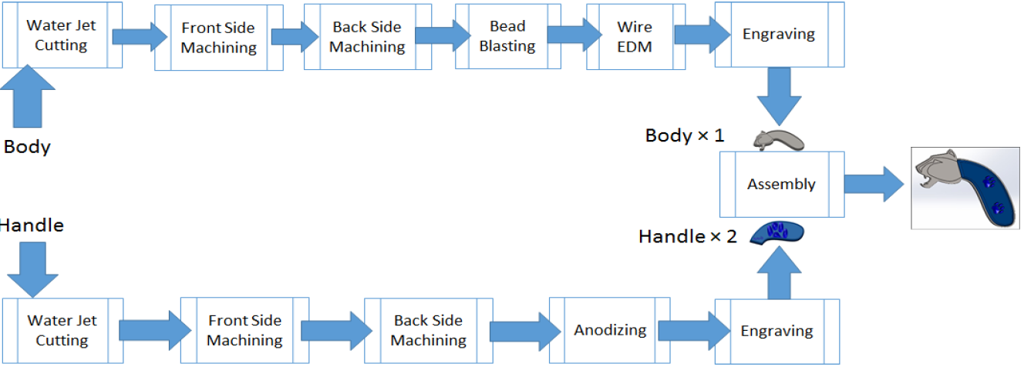
กรณีศึกษา
ที่เปิดขวด Lion’s Jaw
Notes:
Brundage, M. P., Kulvatunyou, B., Ademujimi, T., & Rakshith, B. (2017, June). Smart manufacturing through a framework for a knowledge-based diagnosis system. In International Manufacturing Science and Engineering Conference (Vol. 50749, p. V003T04A012). American Society of Mechanical Engineers.

Slide 12
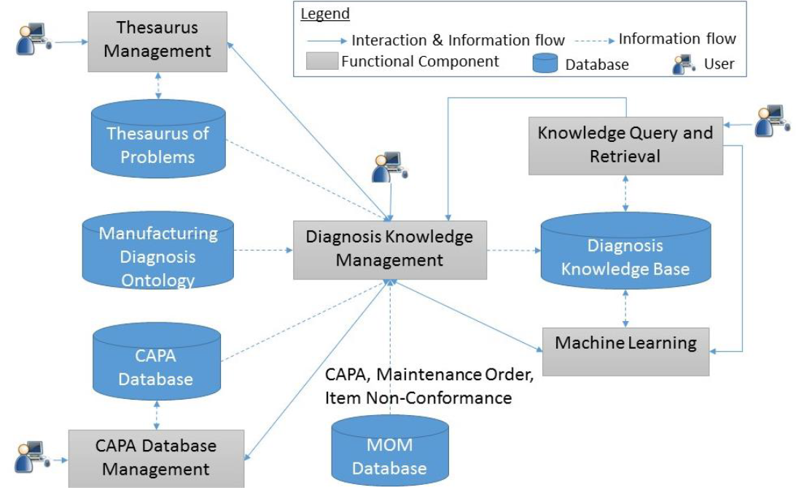
กรณีศึกษา
Notes:
Brundage, M. P., Kulvatunyou, B., Ademujimi, T., & Rakshith, B. (2017, June). Smart manufacturing through a framework for a knowledge-based diagnosis system. In International Manufacturing Science and Engineering Conference (Vol. 50749, p. V003T04A012). American Society of Mechanical Engineers.

Slide 13
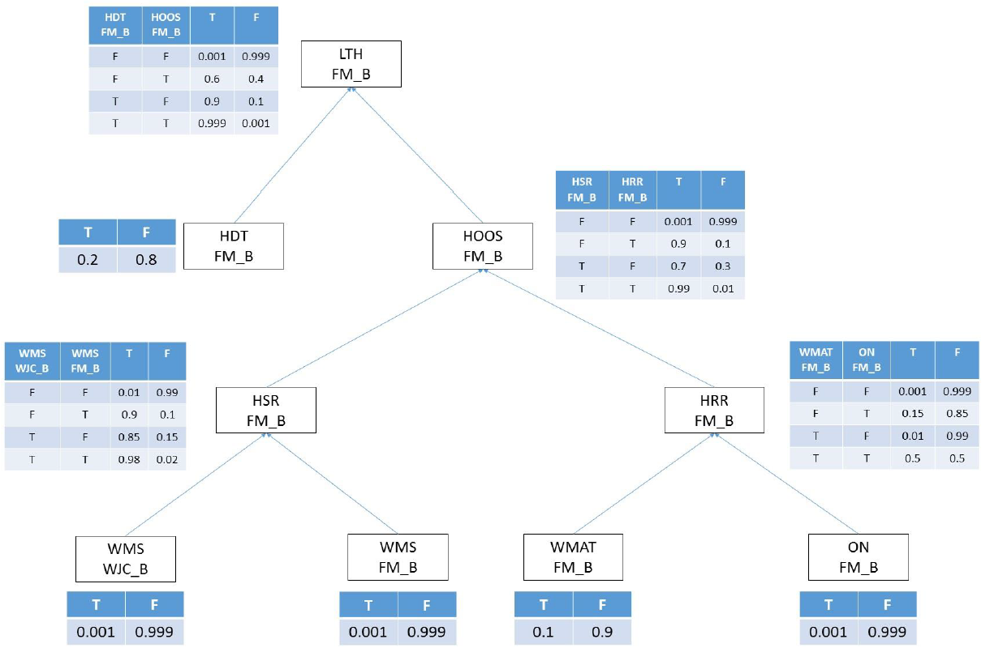
กรณีศึกษา
เครือข่ายของเบย์สำหรับการผลิตที่เปิดขวด Lion’s Jaw
Notes:
Brundage, M. P., Kulvatunyou, B., Ademujimi, T., & Rakshith, B. (2017, June). Smart manufacturing through a framework for a knowledge-based diagnosis system. In International Manufacturing Science and Engineering Conference (Vol. 50749, p. V003T04A012). American Society of Mechanical Engineers.

Slide 14
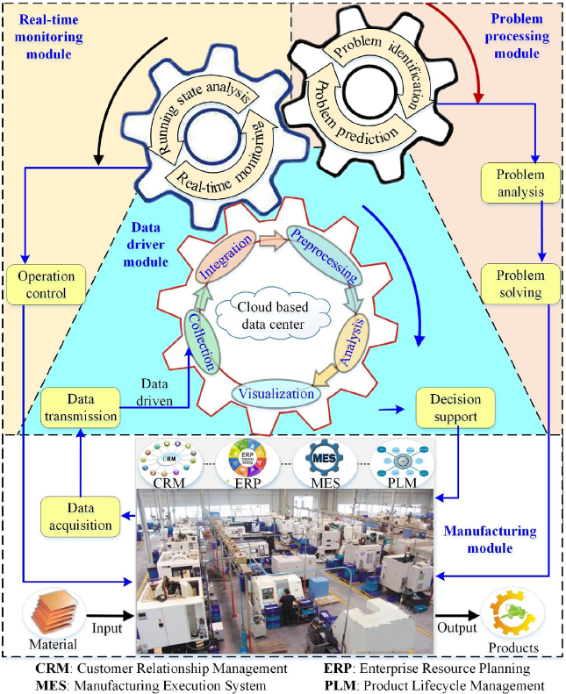
กรณีศึกษา
สายการผลิตเวเฟอร์ซิลิคอน
ตั้งแต่การป้อนแท่งซิลิกอนไปจนถึงผลผลิตของเวเฟอร์ซิลิกอน กระบวนการผลิตจะเกี่ยวข้องกับกิจกรรมการผลิตหลายอย่าง ได้แก่ การโหลดวัสดุ การตัด การลบมุมและการขัดเงา ความหนืด การหั่น การลอกกาวและการทำความสะอาด การคัดแยก และบรรจุภัณฑ์
ด้วยการสนับสนุนการวิเคราะห์ข้อมูลขนาดใหญ่ อัลกอริทึมอัจฉริยะ และแบบจำลองการคาดการณ์ จะวิเคราะห์ข้อมูลนี้เพื่อเพิ่มประสิทธิภาพกระบวนการผลิต.
ด้วยเหตุนี้การวิเคราะห์ข้อมูลขนาดใหญ่จึงช่วยให้สามารถ กำหนดวัสดุได้อย่างชาญฉลาด ตลอดจนการติดตามการบำรุงรักษาเชิงคาดการณ์และการจัดการประสิทธิภาพการใช้พลังงาน.
Notes:
Tao, F., Qi, Q., Liu, A., & Kusiak, A. (2018). Data-driven smart manufacturing. Journal of Manufacturing Systems, 48, 157-169.

Slide 15
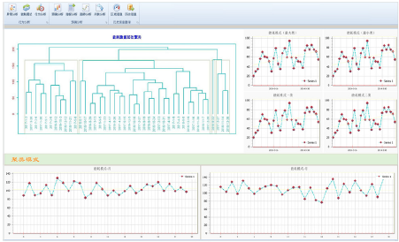
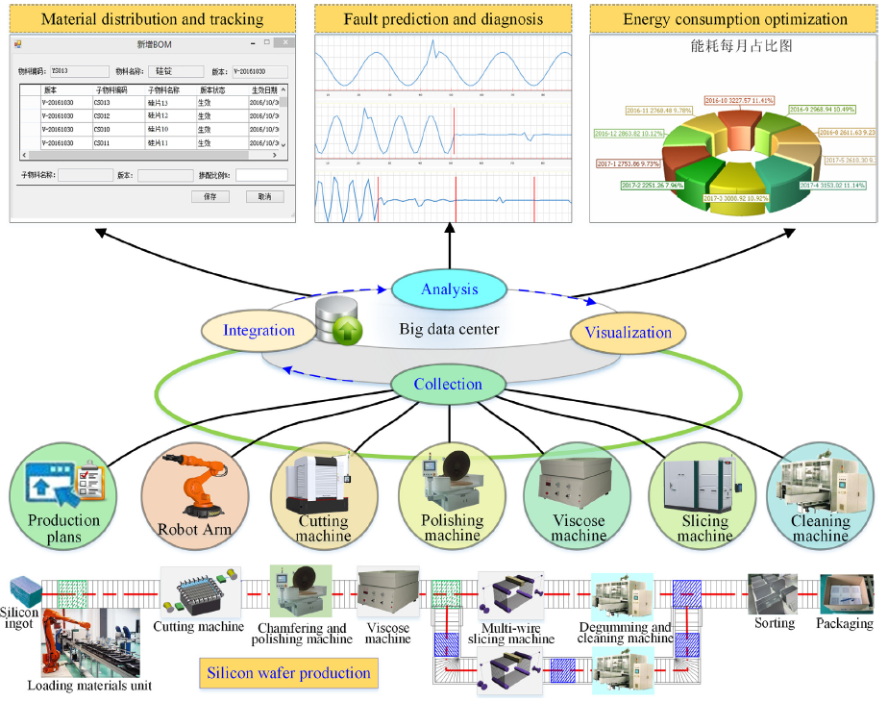
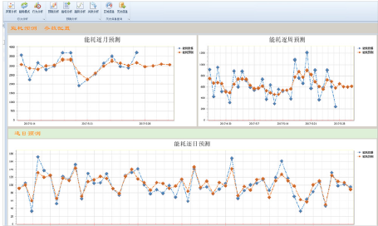
กรณีศึกษา
การผลิตเวเฟอร์ซิลิกอนแบบชาญฉลาด ที่ขับเคลื่อนด้วยข้อมูล
Notes:
Tao, F., Qi, Q., Liu, A., & Kusiak, A. (2018). Data-driven smart manufacturing. Journal of Manufacturing Systems, 48, 157-169.

